Slide 7
القيادة المدرسية هي عملية تأثير تؤدي إلى تحديد المسار المأمول للوصول إلى الأهداف المخطط لها. ويطور القادة الناجحون رؤية ورسالة المدرسة والقيم الأساسية والأخلاق والمعايير المهنية، ويعبرون عن رؤية المدرسة في كل فرصة، ويعملون على مشاركتها مع منسوبي المدرسة وأصحاب العلاقة والمستفيدين، وتبنى عمليات وأنشطة المدرسة لتحقيق هذه الرؤية المشتركة. وتهدف معايير التقويم والاعتماد المدرسي إلى تعزيز دور القيادة المدرسية لتبني مداخل القيادة التحويلية، وقيادة عمليات التعليم والتعلم، وإدارة المعرفة والتغيير، وتعزيز المنهج البنائي في التربية، وهي من أهم الأدوار المطلوبة من القيادة المدرسية للمساهمة في سد فجوة التحصيل، وفجوة المعرفة والقدرات، وتحسين وتطوير البيئة التعليمية، وضمان جودة وكفاءة وفاعلية مخرجات ونواتج التعلم.

Slide 8
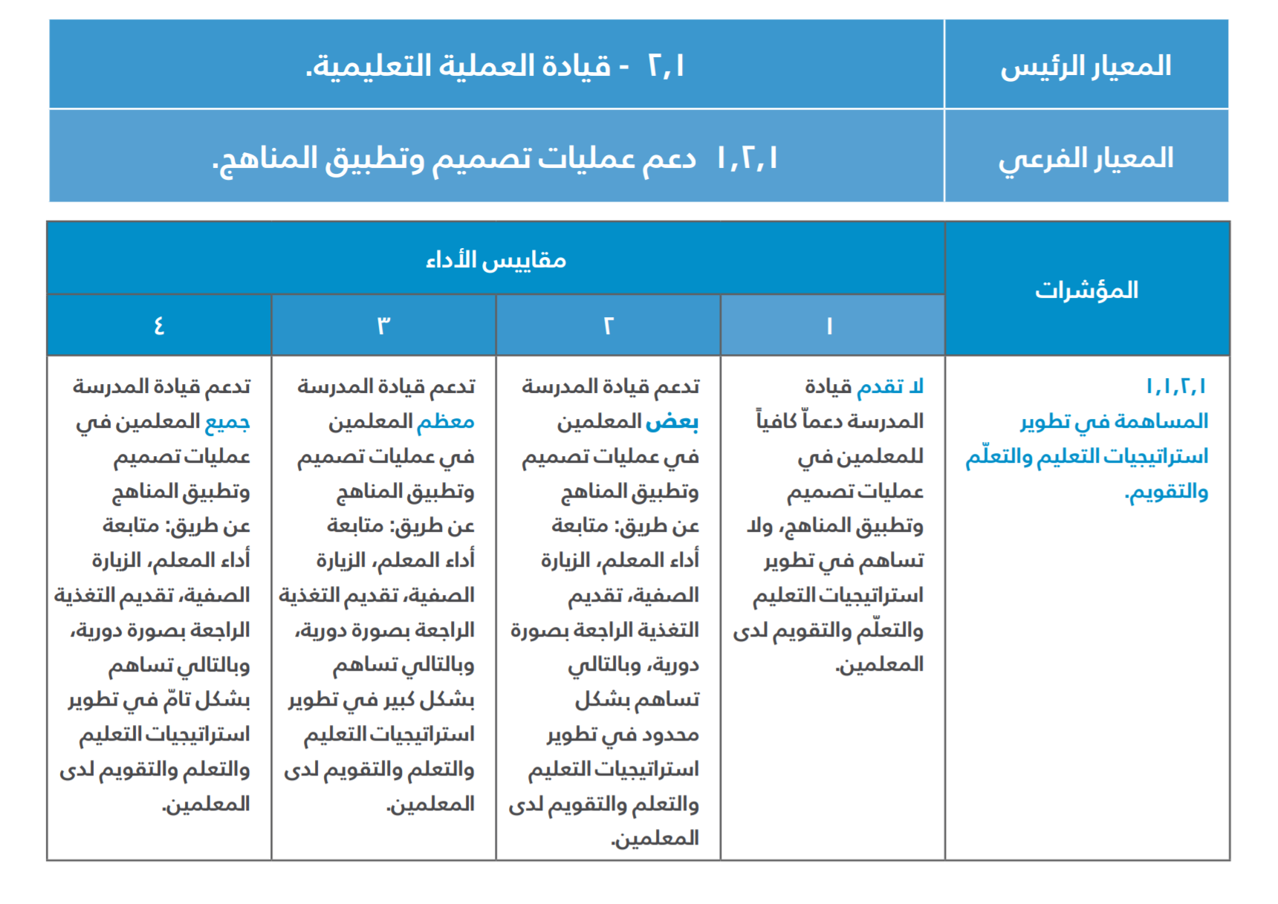

Slide 10
مستويات الأداء
التهيئة
الانطلاق
التقدم
التميز
55
60
65
70
80
85
90
95
100
50
65
70
75
مستوى أداء منخفض بحاجة إلى تدخلات جوهرية
أداء متوسط يمثل الحد الأدنى
وبحاجة إلى تحسينات كبيرة
مستوى أداء جيد بحاجة إلى متابعة التحسين
أداء ذو جودة عالية
يتطلب استدامة التميز والابتكار

